Slide 1

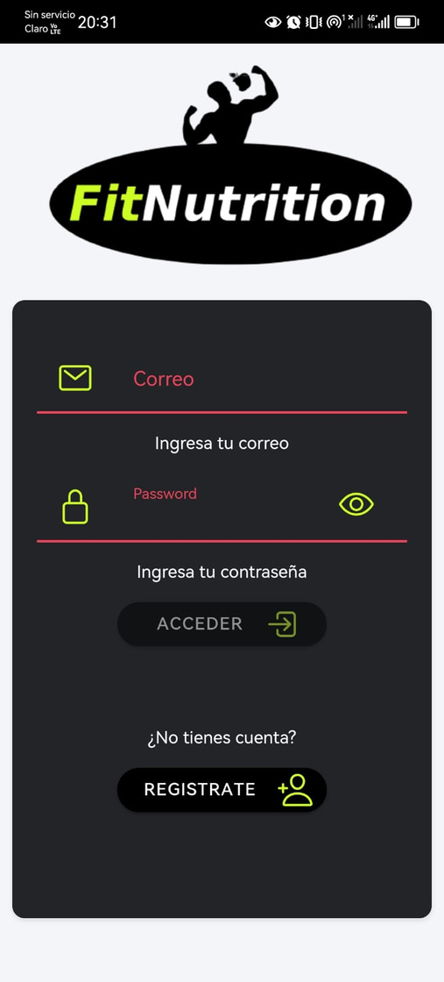
FITNUTRITION
PROPUESTA
PROYECTO
APLICACIÓN MÓVIL

Slide 2

PANTALLAS

Slide 3

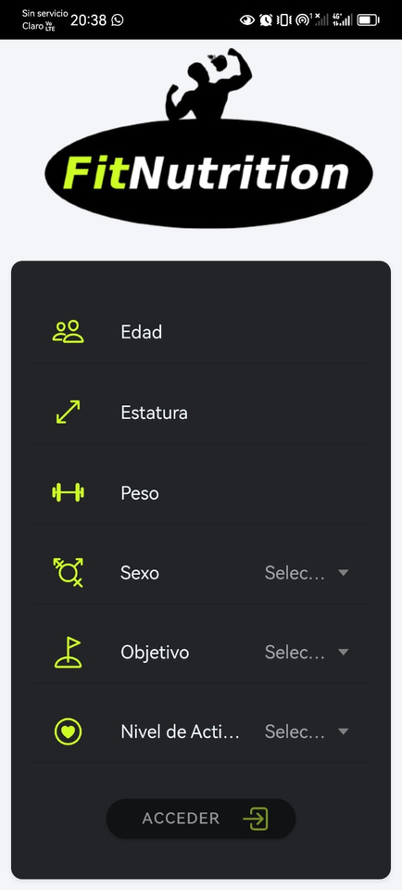
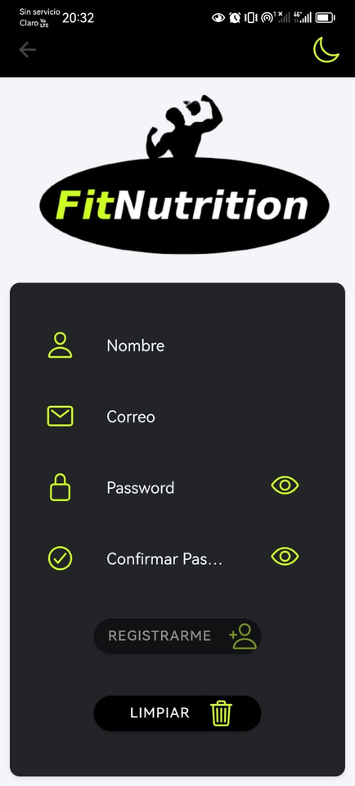
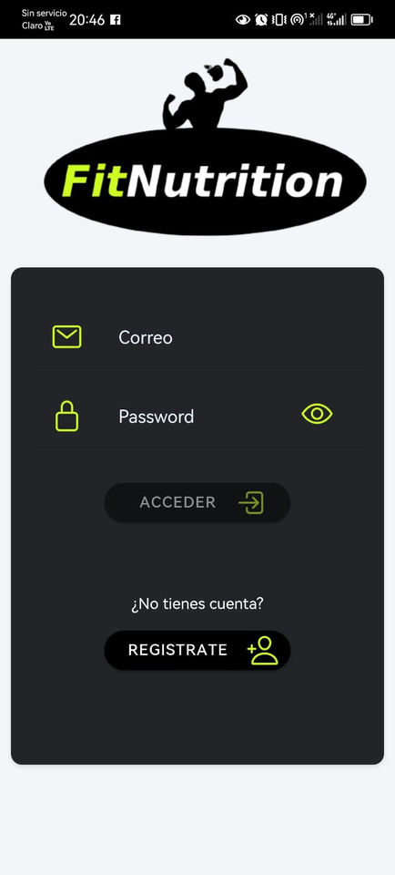
INTRODUCCIÓN
1
CONTEXTO NEGOCIO
2
VISTAS

Slide 4

FASES DEL PROYECTO
Mockup.
Registro del Login (CRUD).
LocalStorage
1
Fase Inicial
2
Uso de DB No relational (FireBase).
Firebase Authentication.
Firebase Storage
Fase Intermedia
3
Generation APK con AndroidStudio
Fase Intermedia 2

Slide 5

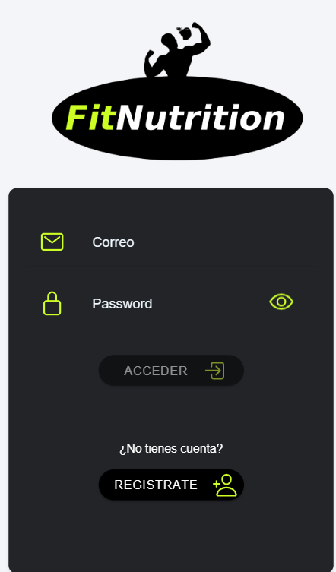
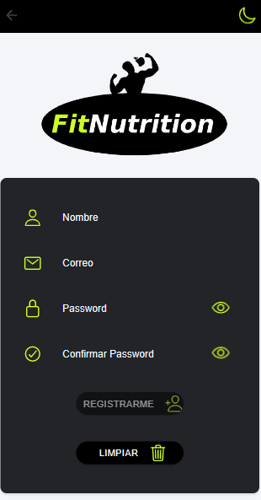
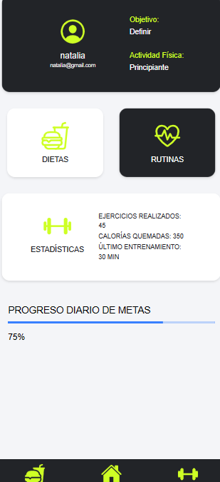
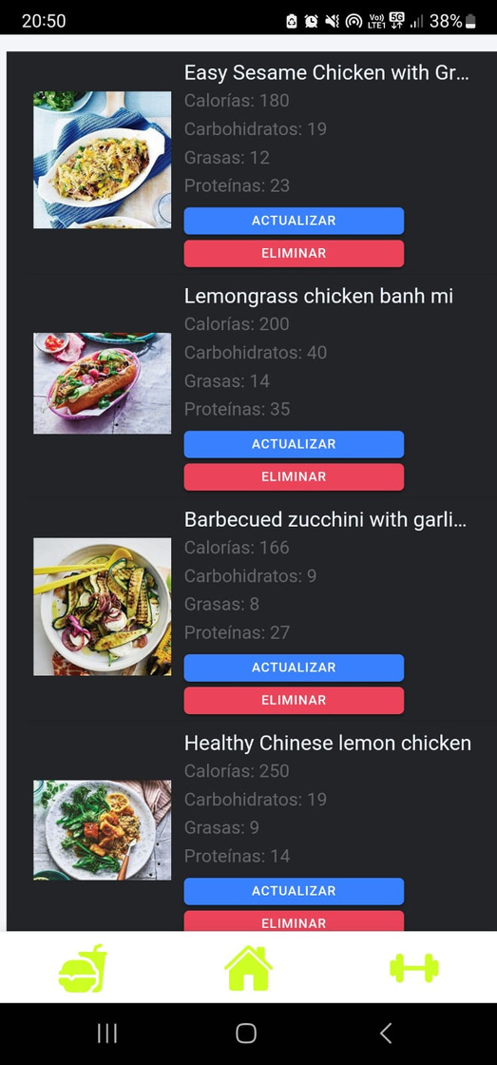

PANTALLAS DE LA APLICACIÓN
1/ INICIO
2/ REGISTRO
3/ PRINCIPAL
4/ PRODUCTOS

Slide 6
LISTADO OBJETOS
A continuación, se muestra una vista que contiene una lista de objetos a través de los cuales podrás acceder a las funcionalidades CRUD para crear, modificar y eliminar.

